Slide 1
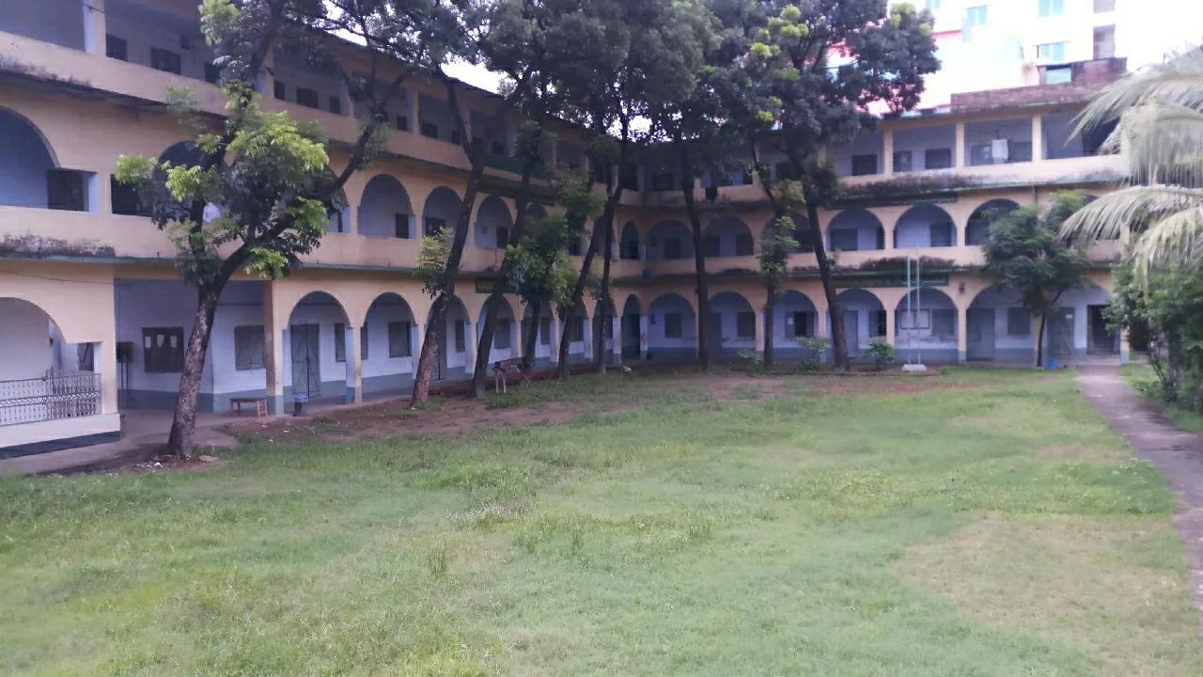
السلام عليكم ورحمة الله

Slide 3
Identity
Mohamma Ala Uddin
Arabic Lecturer
Chattagram Nesaria Kamil Madrasah
Pahartali, Chattogram.
alauddin.bd1952@gmail.com

Slide 4
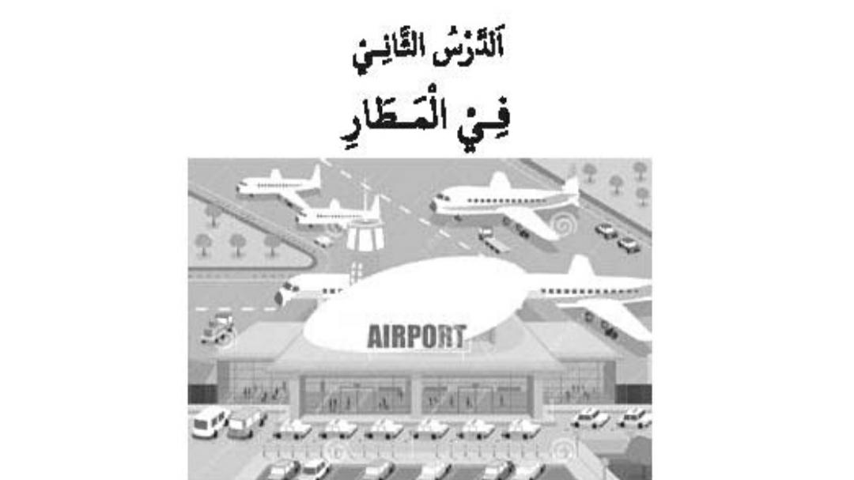
تعارف الدرس الوحدة السادسة الدرس الثانى

Slide 5
শিখন ফল
এ পাঠ শেষে শিক্ষার্থীরা…
★ বিদেশ গমনে কী কী প্রয়োজন তা জানতে পারবে।
★ বিমানে ভ্রমণের প্রক্রিয়া জানতে পারবে।
★বিমানবন্দরে অফিসারের সাথে আরবি কথোপকথনের সক্ষমতা অর্জন হবে।
★আধুনিক আরবি শব্দাবলী জানতে পারবে।
★ বিমান ও বিমানবন্দর সংশ্লিষ্ট প্রয়োজনীয় তথ্য জানবে।

Slide 6
جواز السفر

Slide 7
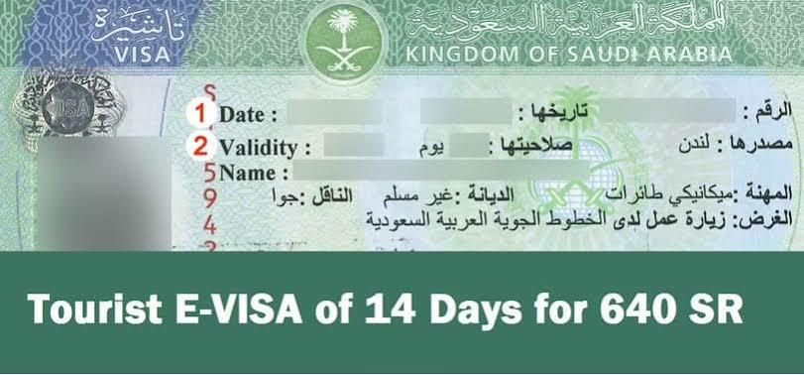
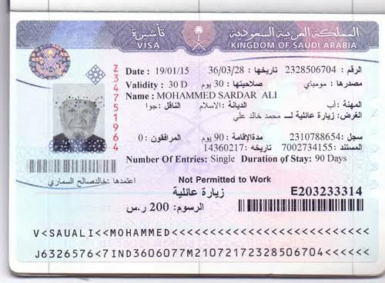
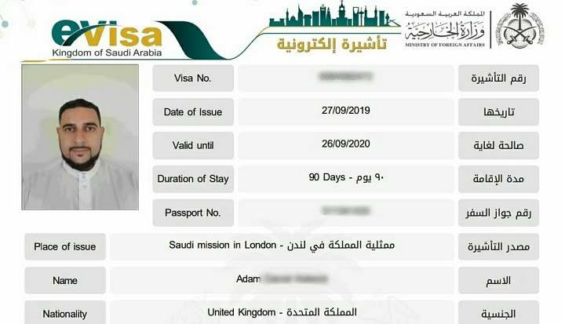
التأشيرة

Slide 8
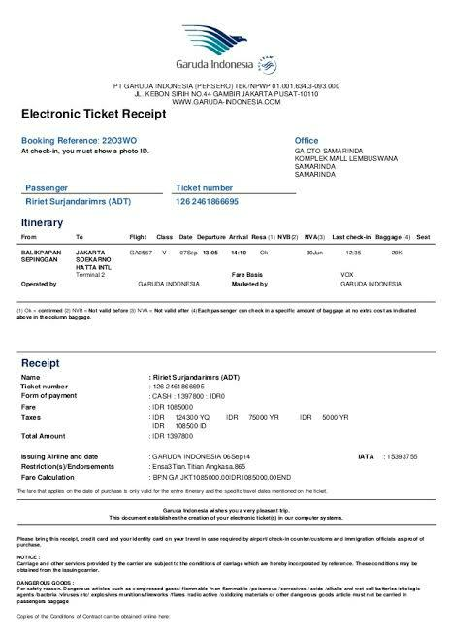
التذكرة

Slide 9
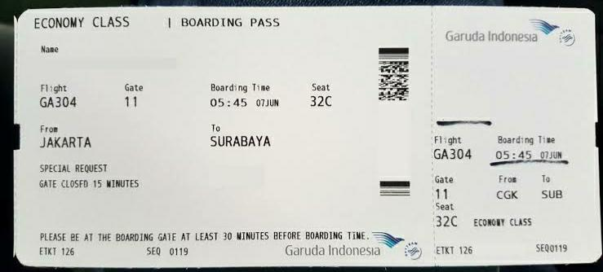
بطاقة الصعود

Slide 10
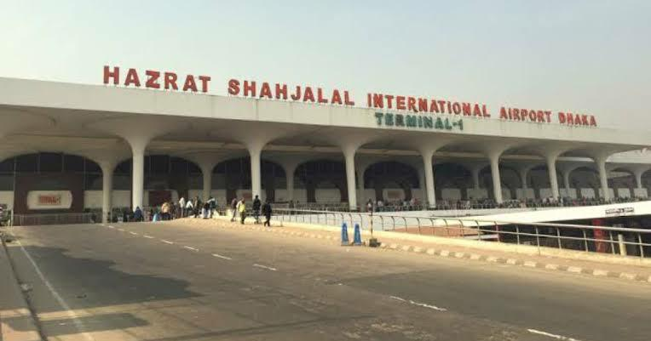
المطار الدولى شاه جلال (رح)

Slide 11
الدخول فى المطار

Slide 12
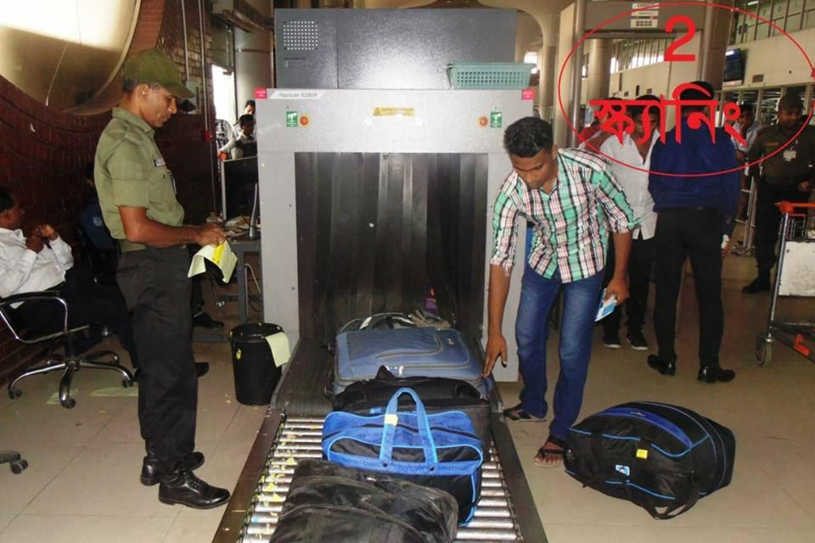
التسجيل على الرحلة

Slide 13
تقديم جواز السفر إلى المؤظف

Slide 14
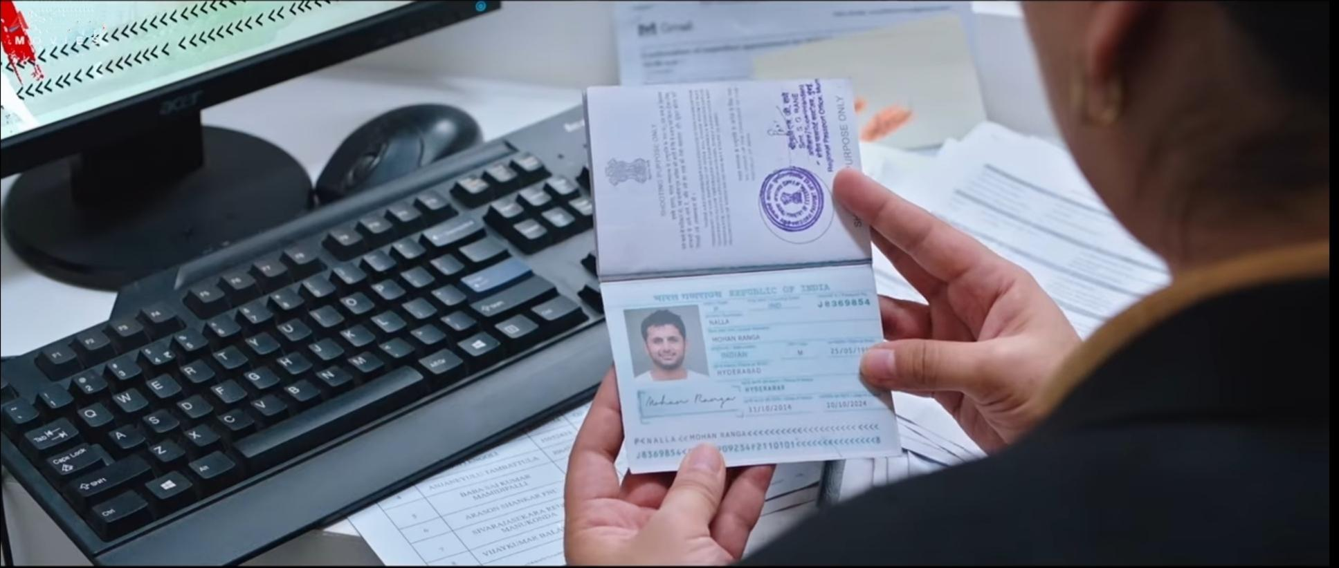
اختبار جواز السفر

Slide 15
استلام بطاقة الصعود

Slide 16
إجراءات الهجرة

Slide 17
التفتيش الأمنى النهائي

Slide 18
يصعد الراحل إلى الطائرة
الصعود
الإقامة على الكرسي

Slide 19
تغادر الطائرة
الاستعداد
الطيران

Slide 20
الطائرة مرفرفة فى الجو

Slide 21
هبوط الطائرة

Slide 22
الهبوط من الطائرة

Slide 23
استلام الأمتعة

Slide 24
الخروج بعد إتمام جميع الإجراءات

Slide 25
الخروج من المطار

Slide 26
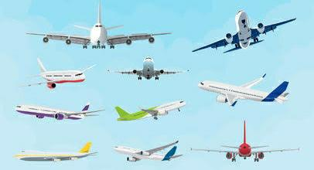
هيا نعرف إجراءات المطار والمغادرة
বিমান সফরে যে ধাপগুলো অনুসরণ করা হয়…
১। টিকেট বুকিং
২। ফ্লাইটের জন্য প্রস্তুতি [পাসপোর্ট ও ভিসাসহ প্রয়োজনীয় সব কাগজপত্র, লাগেজ ইত্যাদি।]
৩। চেক ইন
৪। বোর্ডিং পাস
৫। ইমিগ্রেশন
৬। চূড়ান্ত চেকিং
৭। বোর্ডিং

Slide 27
الحوار فى "دخول فى المطار"

Slide 28
الحوار فى "خروج من المطار"

Slide 29
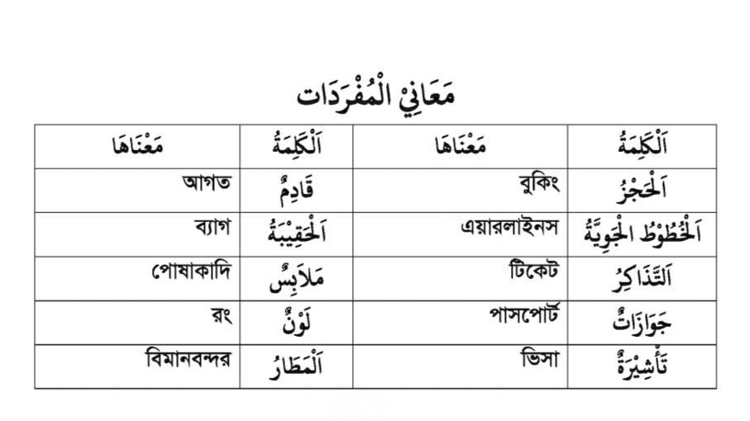
المفردات الحديثة

Slide 30
العمل الانفرادى
B | A
دخول | تاكيد
الإندونيسية | جواز
الحجز | لون
السفر | رحلة
الحقيبة | الخطوط
سعيدة | تاشيرة
صل بين الكلمتين لتصححا تعبيرا مناسبا

Slide 31
العمل بين الاثنين
تمرين الحوار
يفرق الأستاذ الطلاب مثنى مثنى، ويجعل أحدهما مؤظفا والآخر مسافرا، ويأمرهم أن يحاورا على الموضوع.

Slide 32
العمل الجماعى
يشتغل الطلاب
فى حل المشكلة
استخرج من الحوار المصار والأسماء الجامدة والمشتقة ثم اكتبها علىحدة.

Slide 33
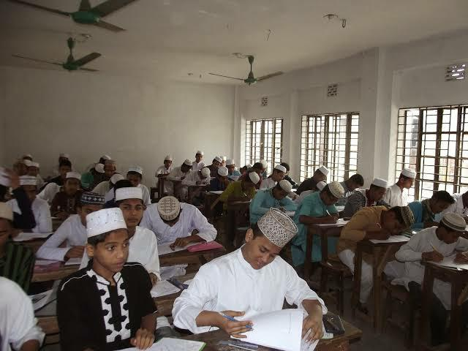
اختبار التقييم

Slide 34
الواجب المنزلى
اكتب فقرة مختصرة على
"المطار الدولى شاح جلال (رح)".

Slide 35
شكرا لانضمامك إلينا

